Slide 1
PAPA E MOVIMENTOS POPULARES
ROMA – 28 outubro 2014
SANTA CRUZ – 9 julho 2015

Slide 2
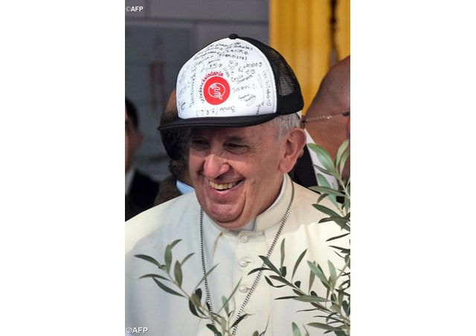
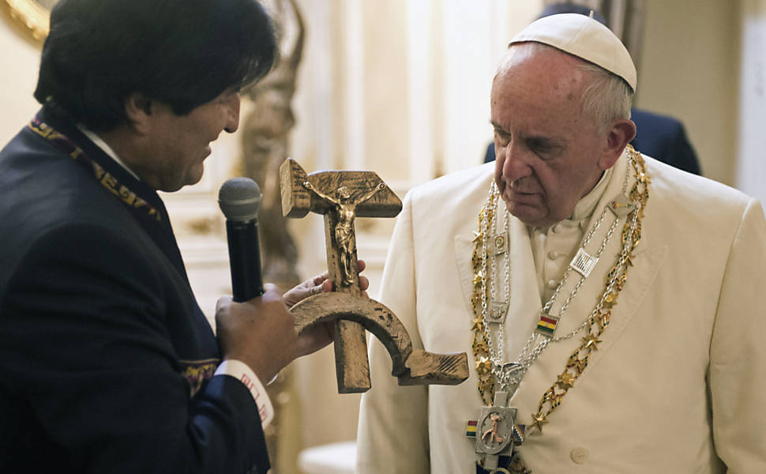
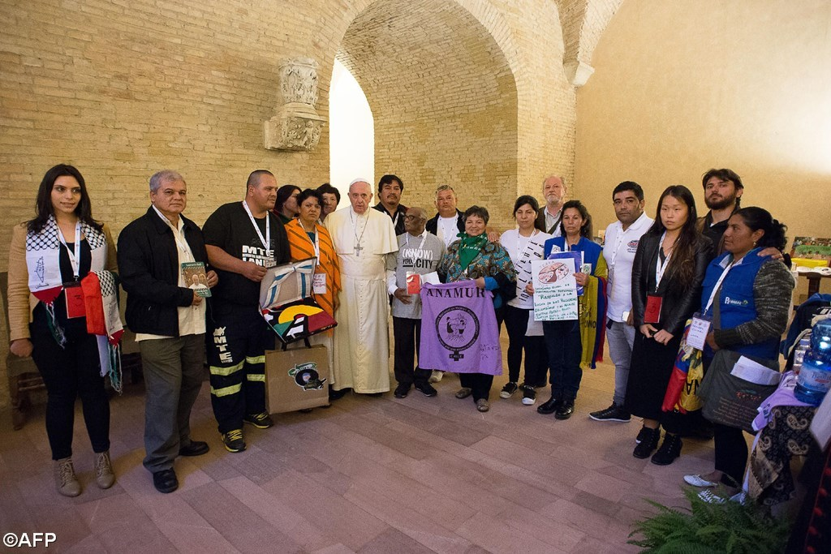

Slide 3
ROMA
PAPA
MOVIMENTOS POPULARES
28/10/2014
SOLIDARIEDADE
TERRA
Preço dos alimentos
Reforma agrária
Fome é criminosa
TETO
Valores
espaço comum
TRABALHO
Não ganhar o pão Prévia opção social (lucros)
Cultura do descarte
BEM-AVENTURANÇAS
MT 5/LC 6
JUIZO FINAL
MT 25
PAZ
Terceira guerra mundial, em cotas
ECOLOGIA
Criação é um dom Propriedade só de alguns poucos:

Slide 4
MOV POP
SANTA CRUZ 09/07/2015
1. As coisas não andam bem
Precisamos e queremos uma mudança
4. O futuro da humanidade está nas mãos dos povos
na sua capacidade de se organizarem
2. Vós sois semeadores de mudança
A Igreja não pode nem deve ser alheia a este processo no anúncio do Evangelho
3. Tarefas importantes neste momento histórico
3.1 Pôr a economia a serviço dos povos.
3.2 Unir os povos no caminho da paz e da justiça.
3.3 Defender a Mãe Terra.

Slide 5
Solidariedade
Pensar e agir
em comunidade –
vida para todos e não apropriação dos bens por alguns.
Lutar contra as causas estruturais da pobreza, - desigualdade; falta de trabalho, de terra e de moradia; negação dos direitos sociais e trabalhistas.
Enfrentar os destrutivos efeitos do Império do dinheiro: os deslocamentos forçados; migrações dolorosas, tráfico de pessoas, droga, guerra, violência.
Solidariedade, é um modo de fazer história.

Slide 6
PAPA E MOVIMENTOS POPULARES SANTA CRUZ 09/07/2015
A Bíblia lembra-nos que Deus escuta o clamor do seu povo e também eu quero voltar a unir a minha voz à vossa: terra, teto e trabalho para todos os nossos irmãos e irmãs.
Disse-o e repito: são direitos sagrados. Vale a pena lutar por eles. Que o clamor dos excluídos seja escutado na América Latina e em toda a terra.
Hoje quero refletir convosco sobre a mudança que queremos e precisamos

Slide 7
As coisas não andam bem
As coisas não andam bem num mundo onde há tantos camponeses sem terra, tantas famílias sem teto, tantos trabalhadores sem direitos e tantas pessoas feridas na sua dignidade
As coisas não andam bem, quando explodem tantas guerras sem sentido
As coisas não andam bem, quando o solo, a água, o ar e todos os seres da criação estão sob ameaça constante

Slide 8
Precisamos e queremos uma mudança de estruturas
Uma mudança positiva, uma mudança que nos faça bem, uma mudança – poderíamos dizer – redentora
Mas não é tão fácil definir o conteúdo da mudança, ou seja, o programa social que reflita este projeto de fraternidade e justiça que esperamos.
A história é construída pelas gerações que se vão sucedendo no horizonte de povos que avançam individuando o próprio caminho e respeitando os valores que Deus colocou no coração.

Slide 9
O sistema
Não se trata de questões isoladas e sim de sistema
Este sistema impôs a lógica do lucro a todo o custo, sem pensar na exclusão social nem na destruição da natureza
Este sistema é insuportável: não o suportam os camponeses, não o suportam os trabalhadores, não o suportam as comunidades, não o suportam os povos…. E nem sequer o suporta a Terra, a irmã Mãe Terra, como dizia São Francisco.

Slide 10
O sistema
A ambição desenfreada de dinheiro é «o esterco do diabo»(São Basílio)
Quando o capital se torna um ídolo e dirige as opções dos seres humanos, quando a avidez do dinheiro domina todo o sistema socioeconômico, arruína a sociedade, condena o homem, transforma-o em escravo, destrói a fraternidade inter-humana, faz lutar povo contra povo e até põe em risco esta nossa casa comum.

Slide 11
Agentes de mudança
Que posso fazer eu, recolhedor de papelão, catador de lixo, limpador, reciclador, frente a tantos problemas, se mal ganho para comer?
Que posso fazer eu, artesão, vendedor ambulante, carregador, trabalhador irregular, se não tenho sequer direitos laborais?
Que posso fazer eu, camponesa, indígena, pescador que dificilmente consigo resistir à propagação das grandes corporações?
Que posso fazer eu, a partir da minha comunidade, do meu barraco, da minha povoação, da minha favela, quando sou diariamente discriminado e marginalizado?
Que pode fazer aquele estudante, aquele jovem, aquele militante, aquele missionário que atravessa as favelas e os paradeiros com o coração cheio de sonhos, mas quase sem nenhuma solução para os meus problemas?
Muito!

Slide 12
Vós sois semeadores de mudança
Vós sois semeadores de mudança. Que Deus vos dê coragem, alegria, perseverança e paixão para continuar a semear. Podeis ter a certeza de que, mais cedo ou mais tarde, vamos ver os frutos
A Igreja não pode nem deve ser alheia a este processo no anúncio do Evangelho
Gosto tanto da imagem do processo, na qual a paixão por semear, por regar serenamente o que outros verão florescer, substitui a ansiedade de ocupar todos os espaços de poder disponíveis e de ver resultados imediatos (Jesus)

Slide 13
Vós sois semeadores de mudança
Quando olhamos o rosto dos que sofrem, o rosto do camponês ameaçado, do trabalhador excluído, do indígena oprimido, da família sem teto, do imigrante perseguido, do jovem desempregado, da criança explorada, da mãe que perdeu o seu filho num tiroteio porque o bairro foi tomado pelo narcotráfico, do pai que perdeu a sua filha porque foi sujeita à escravidão;
Quando recordamos estes «rostos e nomes» estremecem-nos as entranhas diante de tanto sofrimento e comovemo-nos…. Porque «vimos e ouvimos», não a fria estatística, mas as feridas da humanidade dolorida, as nossas feridas, a nossa carne.
Isso é muito diferente da teorização abstrata ou da indignação elegante.
Isso comove-nos, move-nos e procuramos o outro para nos movermos juntos.

Slide 14
Três grandes tarefas para o conjunto de movimentos populares
3.1 Por a economia a serviço dos povos
“Digamos NÃO a uma economia de exclusão e desigualdade, na qual o dinheiro reina em vez de servir. Esta economia mata. Esta economia exclui. Esta economia destrói a Mãe Terra”.

Slide 15
BEM VIVER
Uma economia de inspiração cristã deve garantir dignidade, prosperidade e civilização. Isso envolve os “3 T” mas também acesso à educação, à saúde, à inovação, às manifestações artísticas e culturais, à comunicação, ao desporto e à recreação.
Uma economia justa deve criar condições para que cada pessoa possa gozar de uma infância sem privações, desenvolver os seus talentos durante a juventude, trabalhar com plenos direitos como adulto e ter acesso a uma digna aposentadoria na velhice.
É uma economia na qual o ser humano, em harmonia com a natureza, estrutura todo o sistema de produção e distribuição de tal modo que as capacidades e necessidades de cada um encontrem um apoio adequado no ser social
Esta economia não é apenas desejável e necessária, mas também possível

Slide 16
3.1 Por a economia a serviço dos povos
A justa distribuição dos frutos da terra e do trabalho humano não é filantropia, é um dever moral, e para os cristãos é um mandamento.
Trata-se de devolver aos pobres e às pessoas o que lhes pertence. O destino universal dos bens é uma realidade anterior à propriedade privada
Neste caminho, os movimentos populares têm um papel essencial, exigindo, reclamando, e criando.
Vós sois poetas sociais: criadores de trabalho, construtores de casas, produtores de alimentos, sobretudo para os descartados pelo mercado global

Slide 17
3.2 Unir os nossos povos no caminho da paz e da justiça.
Os povos querem ser artífices do seu destino.
Nenhum poder tem direito de privar os países pobres do pleno exercício da sua soberania e, quando o fazem, vemos novas formas de colonialismo que afetam seriamente as possibilidades de paz e justiça, porque «a paz funda-se não só no respeito pelos direitos do homem, mas também no respeito pelo direito dos povos, sobretudo o direito à independência».

Slide 18
O novo colonialismo assume variadas fisionomias
É o poder anônimo do ídolo dinheiro: corporações, credores, tratados denominados «livre comércio», imposição de medidas de «austeridade» que sempre apertam o cinto dos trabalhadores e dos pobres
Sob o nobre disfarce da luta contra a corrupção, o narcotráfico ou o terrorismo se impõem aos Estados medidas que pouco têm a ver com a resolução de tais problemas e muitas vezes tornam as coisas piores.
A concentração monopolista dos meios de comunicação social que pretende impor padrões alienantes de consumo e certa uniformidade cultural - o colonialismo ideológico.
O colonialismo, novo e velho, que reduz os países pobres a meros fornecedores de matérias-primas e mão de obra barata, gera violência, miséria, emigrações forçadas e todos os males que vêm juntos

Slide 19
3.3 Defender a Mãe Terra
Os povos e os seus movimentos são chamados a clamar, mobilizar-se, exigir – pacífica mas tenazmente – a adoção urgente de medidas apropriadas. Peço-vos, em nome de Deus, que defendais a Mãe Terra. Sobre este assunto, expressei-me devidamente na carta encíclica Laudato si’.

Slide 20
O SONHO
Digamos juntos do fundo do coração:
nenhuma família sem teto,
nenhum camponês sem terra,
nenhum trabalhador sem direitos,
nenhum povo sem soberania,
nenhuma pessoa sem dignidade,
nenhuma criança sem infância,
nenhum jovem sem possibilidades,
nenhum idoso sem uma veneranda velhice

Slide 21
Encíclica Laudato si do papa Francisco
O cuidado com a casa comum

Slide 22
O papa Francisco traçou um itinerário sobre a questão ambiental que merece ser assumido por todos para uma verdadeira ‘conversão ecológica’.
O número 15 da Encíclica é o resumo do que é desenvolvido nos seis capítulos.

Slide 23
Análise da situação a partir das melhores aquisições científicas hoje disponíveis (cap. 1).
Fundamentação na Bíblia e na tradição judaico-cristã (cap. 2).
Identificação da raiz dos problemas na tecnocracia e num excessivo fechamento autorreferencial do ser humano (cap. 3).

Slide 24
Por uma ‘ecologia integral, que inclua claramente as dimensões humanas e sociais’ (cap. 4), indissoluvelmente ligadas com a questão ambiental (137).
Empreender em todos os níveis da vida social, econômica e política um diálogo honesto, que estruture processos de decisão transparentes (cap. 5)
Que nenhum projeto pode ser eficaz se não for animado por uma consciência formada e responsável, sugerindo ideias para crescer nesta direção em nível educativo, espiritual, eclesial, político e teológico (cap. 6).

Slide 25
A Encíclica apresenta no número 16 alguns eixos temáticos, analisados por uma variedade de perspectivas diferentes, que lhe conferem uma forte unidade:

Slide 26
a relação íntima entre os pobres e a fragilidade do planeta,
a convicção de que tudo está estreitamente interligado no mundo,
crítica do novo paradigma e das formas de poder que derivam da tecnologia,
o convite a procurar outras maneiras de entender a economia e o progresso,
o valor próprio de cada criatura,

Slide 27
o sentido humano da ecologia,
a necessidade de debates sinceros e honestos,
a grave responsabilidade da política internacional e local,
a cultura do descarte e
a proposta dum novo estilo de vida.

Slide 28
O sexto capítulo vai ao cerne da conversão ecológica à qual a Encíclica convida.

Slide 29
As raízes da crise cultural agem em profundidade e não é fácil reformular hábitos e comportamentos.
A educação e a formação continuam sendo desafios centrais: ‘toda mudança tem necessidade de motivações e dum caminho educativo’ (15); estão envolvidos todos os ambientes educacionais, por primeiro ‘a escola, a família, os meios de comunicação, a catequese’ (213).

Slide 30
O início é apostar ‘em uma mudança nos estilos de vida’ (203-208), que também abre à possibilidade de ‘exercer uma pressão salutar sobre quantos detêm o poder político, económico e social’ (206).
Isso é o que acontece quando as escolhas dos consumidores conseguem ‘a mudança do comportamento das empresas, forçando-as a reconsiderar o impacto ambiental e os modelos de produção’ (206).

Slide 31
Não se pode subestimar a importância de percursos de educação ambiental capazes de incidir sobre gestos e hábitos cotidianos, da redução do consumo de água, à diferenciação do lixo até ‘apagar as luzes desnecessárias’ (211),
‘Uma ecologia integral é feita também de simples gestos quotidianos, pelos quais quebramos a lógica da violência, da exploração, do egoísmo’ (230).

Slide 32
Tudo isto será mais fácil a partir de um olhar contemplativo que vem da fé: ‘O crente contempla o mundo, não como alguém que está fora dele, mas dentro, reconhecendo os laços com que o Pai nos uniu a todos os seres. Além disso a conversão ecológica, fazendo crescer as peculiares capacidades que Deus deu a cada crente, leva-o a desenvolver a sua criatividade e entusiasmo’ (220).

Slide 33
‘A sobriedade, vivida livre e conscientemente, é libertadora’ (223), bem como ‘A felicidade exige saber limitar algumas necessidades que nos entorpecem, permanecendo assim disponíveis para as muitas possibilidades que a vida oferece’ (223); desta forma torna-se possível ‘voltar a sentir que precisamos uns dos outros, que temos uma responsabilidade para com os outros e o mundo, que vale a pena ser bons e honestos’ (229).

Slide 34
Os santos acompanham-nos neste caminho. São Francisco é ‘o exemplo por excelência do cuidado pelo que é frágil e por uma ecologia integral, vivida com alegria’ (10), modelo de como são inseparáveis a preocupação pela natureza, a justiça para com os pobres, o empenhamento na sociedade e a paz interior (10). Mas a encíclica recorda também São Bento, Santa Teresa de Lisieux e o Beato Charles de Foucauld.

Slide 35
Após a Laudato si, o exame de consciência, o instrumento que a Igreja sempre recomendou para orientar a própria vida à luz da relação com o Senhor, deverá incluir uma nova dimensão, considerando não apenas como se vive a comunhão com Deus, com os outros, consigo mesmo, mas também com todas as criaturas e a natureza.

Slide 36
Por uma igreja em saída:
Saída para onde?
Pra fazer o quê?
Com quem?
Como sair?

